Slide 1
КЛАСНИЙ КЕРІВНИК ОЧИМА :
УЧНІВ
БАТЬКІВ
КЛАСНИХ КЕРІВНИКІВ
Результати опитування, проведеного психологом ЗЗСО № 243
Фатєєвим С.А.
Грудень 2018 р.

Slide 2
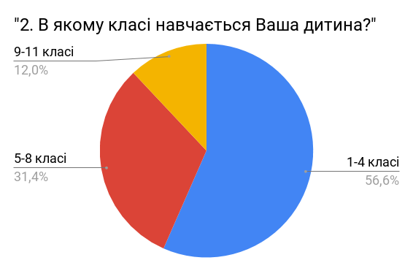
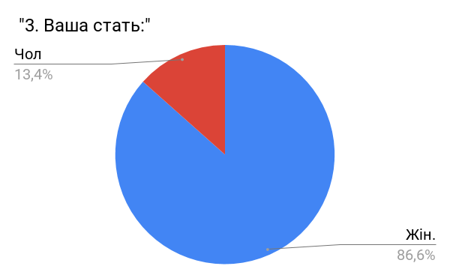
КЛАСНИЙ КЕРІВНИК ОЧИМА БАТЬКІВ
В опитуванні взяли участь
518 батьків
КЛАСНИЙ КЕРІВНИК ОЧИМА УЧНІВ
В опитуванні
взяли участь
300 учнів

Slide 3
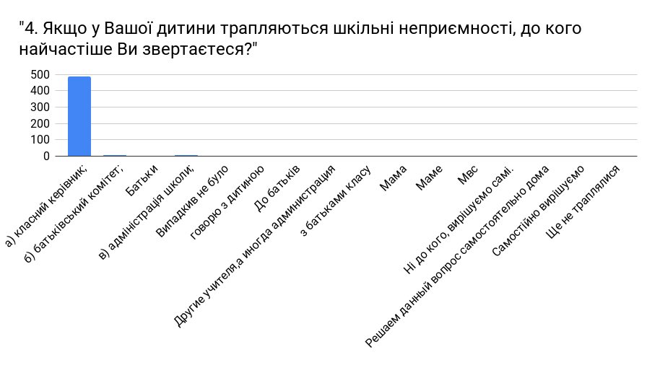
ОПИТУВАННЯ БАТЬКІВ

Slide 4
УЧНІ 5 -11 класи
КЛАСНІ КЕРІВНИКИ
Який з поданих нижче образів, на Ваш погляд, найбільше відповідає Вашому класному керівнику?
г) близька людина, яка зрозуміє і допоможе;
д) контролер успішності учнів та їхньої дисципліни;
е) організатор дозвілля.
а) друга мама;
б) старший товариш;
в) наставник, порадник;
БАТЬКИ

Slide 5
БАТЬКИ
Який з поданих нижче образів, на Ваш погляд,
найбільше відповідає Вашому класному керівнику?"

Slide 6
2. Який з поданих нижче образів, на Ваш погляд, найбільше відповідає Вашому класному керівнику?
УЧНІ 5 -11 класи
а) друга мама;
б) старший товариш;
в) наставник, порадник;
г) близька людина, яка зрозуміє і допоможе;
д) контролер успішності учнів та їхньої дисципліни;
е) організатор дозвілля.

Slide 7
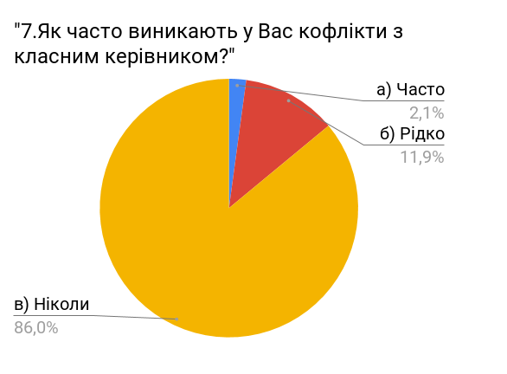
Як часто виникають у Вас кофлікти з класним керівником?
ОПИТУВАННЯ БАТЬКІВ
Опитування учнів
5 -11 класів
а) часто;
б) рідко;
в) ніколи.

Slide 8
ОПИТУВАННЯ УЧНІВ
Ви вважаєте, що Ваш клас:
а) згуртований і дружній колектив;
б) колектив що складається з кількох груп;
в) кожний живе сам по собі.

Slide 9
Чи проводили Ви у цьому році колективні класні заходи з батьками? Якщо проводили, то які?
ОПИТУВАННЯ КЛАСНИХ КЕРІВНИКІВ
а) бесіди на цікаві й важливі життєві теми;
б) походи, екскурсії, поїздки по цікавих місцях;
в) трудові справи;
г) майстер класи;
д) вікторини
е) свята;
ж) спортивні розваги;
з) інше (вкажіть)

Slide 10
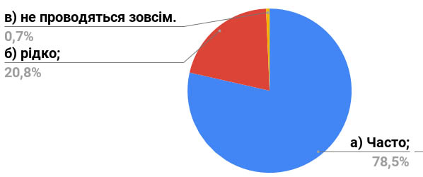
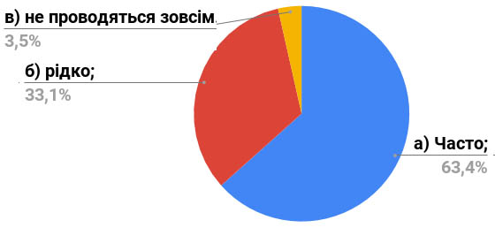
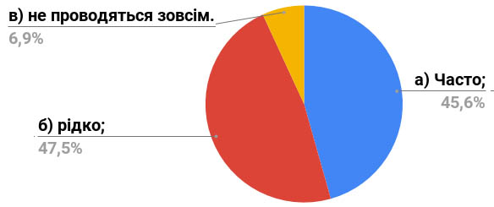
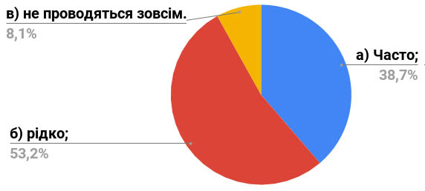
ОПИТУВАННЯ БАТЬКІВ
Як часто у вашому класі проводяться цікаві розважальні заходи?
1-4 кл
1-11 кл
5-8 кл
9-11 кл

Slide 11
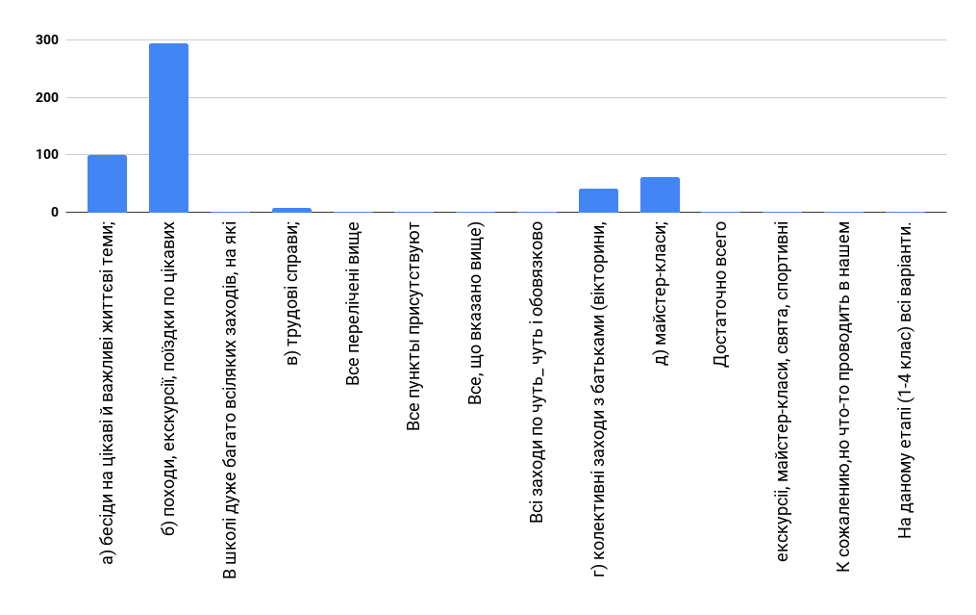
ОПИТУВАННЯ
БАТЬКІВ
Які класні заходи (з класним керівником),
на Вашу думку, необхідно проводити?

Slide 12
ОПИТУВАННЯ УЧНІВ
5-11 кл
Як часто у Вашому класі проводяться
цікаві розважальні заходи?
а) часто; б) рідко; в) не проводяться зовсім

Slide 13
ОПИТУВАННЯ УЧНІВ
5-11 кл
Які класні заходи (з класним керівником) Вам цікаві?
а) бесіди на цікаві й важливі життєві теми;
б) походи, екскурсії, поїздки по цікавих місцях;
в) трудові справи;
г) колективні заходи з батьками (вікторини, свята, спортивні розваги тощо);
д) інше.

Slide 14
ОПИТУВАННЯ КЛАСНИХ КЕРІВНИКІВ
Чи задовольняє Вас допомога батьків у Вашій роботі як класного керівника?
а) задовольняє
б) хотілося більшого
в) не задовольняє
Які форми взаємодії класного керівника з батьками потрібно використовувати в сучасній школі?
а) бесіди на цікаві й важливі життєві теми;
б) походи, екскурсії, поїздки по цікавих місцях;
в) трудові справи;
г) майстер класи;
д) вікторини
е) свята;
ж) спортивні розваги;
з) інше.

Slide 15
ОПИТУВАННЯ БАТЬКІВ
Які риси характеру мають бути у зразкового класного керівника? (Напишіть)
Чого не повинен робити класний керівник? (Напишіть)
Які форми взаємодії з класного керівника з батьками потрібно використовувати в сучасній школі? (Напишіть)
Що б Ви порадили класному керівникові Вашої дитини? (Напишіть)

Slide 16
Які риси характеру мають бути у зразкового класного керівника?
1-4 класи | 5-8 класи | 9-11 класи
Доброта | Справедливість | Розуміння
Терпiння | Доброта | Відповідальність
Відповідальність, | Відповідальність | Доброта
Чуйність | Чуйність | Чуйність
Любов до дiтей | Терпіння | Порядність
Взаєморозуміння | Любов до дітей | Терпимість
Справедливість | Порядність | Небайдужість
Порядність | Розуміння | Доброзичливiсть
Людяність | Доброзичливість | Бути добрим порадником
Доброзичливість | Людяність | Любов до дітей
Мудрість | Професионализм | Людяність
Уважність | Ввічливість | Відкритість
Стриманість | Витримка | Бути веселим
Чесність | Повага до дітей | Вічливість
Повага | Чесність | Врівноваженість
Ввiчливiсть | Авторитет | Повага до учнів
Розум | Взаєморозуміння | Співчуття
Суворість | Врівноваженість | Справедливість
Твердість характеру | Дружелюбность | Толерантність
Креативність | Комунікабельність | Чесність
Організованість | Мудрість | Щирість

Slide 17
Чого не повинен робити класний керівник?
1-4 класи | 5-8 класи | 9-11 класи
Принижувати | Кричати на дітей | Ображати дітей
Ображати дітей | Принижувати дітей | Принижувати та висміювати учня
Кричати на дитину | Ображати дитину | Бути байдужим
Бити дитину | Ігнорувати дітей | Кричати на дітей
Виділяти кращих учнів на фоні інших | Бути байдужим | Виносити на загальне обговорення проблему учня
Бути байдужим | Виділяти окремих учнів, обирати в класі "любімчиків" та навпаки "не любімчиків" | Замовчувати проблеми дитини в школі
Ділити клас на улюбленців та ізгоїв | Застосовувати фізичну силу | Знущатися над дитиною
Застосовувати силу | Публічно карати, публічно робити зауваження | Розділяти дітей на хороших і поганих
Зневажливо ставитися до дітей | Ігнорувати проблеми | Не давати дитині розвиватися, мати власну думку

Slide 18
Які форми взаємодії з класного керівника з батьками
потрібно використовувати в сучасній школі?

Slide 19
Що б Ви порадили класному керівникові Вашої дитини?
Більше уваги приділяти тому, щоб діти потоваришували, зблизилися з вчителем і між собою.
Бути більш суворою до сучасних дітей, більше дисципліни
Бути для дітей старшим другом та підтримкою, але й не забувати про контроль
Бути завжди в гарному настрої
Відноситься до наших дітей , як до своїх , з любов'ю та турботою.
Дбати про позитивні емоції дітей, атмосферу доброзичливості, радісного світосприймання, дружби у класі, довіри, взаємоповаги, взаємодопомоги.
Здоров'я
Вміти навантажити так щоб було цікаво в школі
Мудрості
Натхнення та віри у свої сили
Прислухатись до думки дітей
Розуміти учнів і завжди бути з ними на одній хвилі
Слухати і чути про проблеми дітей,та прикладати зусилля для спільного з батьками вирішення
Терпіння та витримки

Slide 20
Все влаштовує! Наш керівник найкращий!!!

